Slide 1


TUBITAK BILGEM
DESIGN PATTERNS
Zeynep Nazire TURKER

Slide 2

İçindekiler
Design Pattern Nedir?
Design Pattern Çeşitleri
Creational Design Patterns
Structural Design Patterns
Behavioral Design Patterns
Anti Patterns
Kaynakça

Slide 3
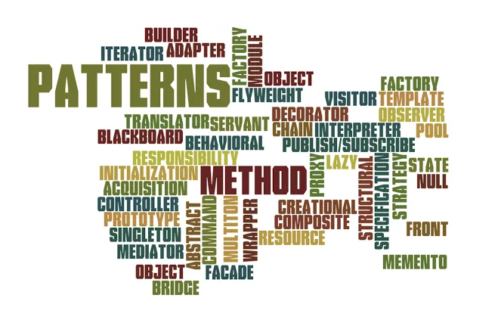
Design Pattern Nedir?
Design Pattern, yazılım geliştiricilerin yazılım geliştirme sırasında karşılaştıkları genel sorunların çözümüdür.
Design Pattern, bir algoritma ya da kod değildir. Ayrıca belli bir dile özgü değildir, dilden bağımsızdır.
Notes:
Genellikle nesneler arası ilişkileri UML diyagramları ile gösteririz, bu sayede yazılımcılar arasında ortak bir iletişim dili oluşmuş olur. Belli bir tasarımı istediğiniz dille yazdığınız bir projeye kolaylıyla uygulayabilirsiniz.
.Design Pattern’lar, ortak bir sorunu çözmek için programlama dilinden bağımsız stratejilerdir. Bu bir design pattern’nın belirli bir uygulamayı değil, bir fikri temsil ettiği anlamına gelir. Design Pattern kullanarak kodunuzu daha esnek, yeniden kullanılabilir ve bakımı yapılabilir hale getirebilirsiniz.
Java, C# gibi nesneye yönelimli programlama dillerde kullanabiliriz

Slide 4
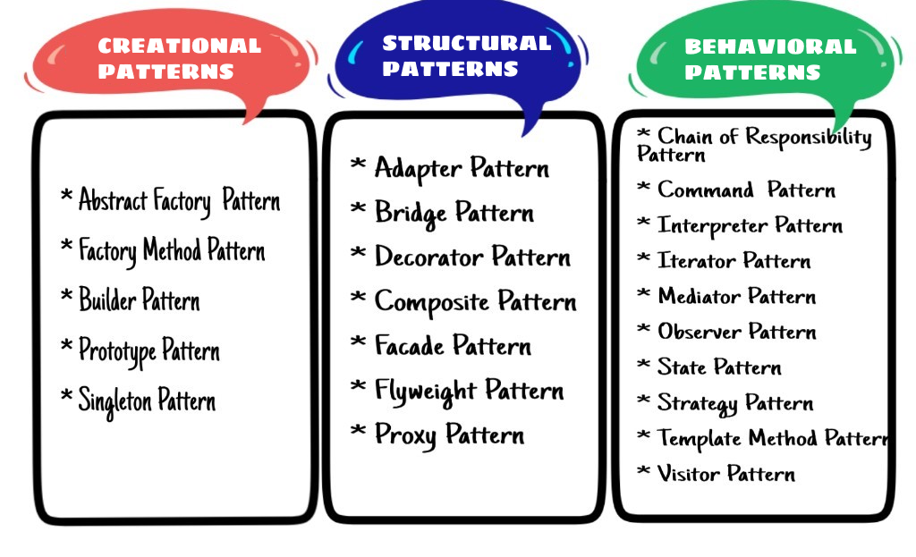
Design Pattern Çeşitleri
Creational Design Pattern, nesnelerin nasıl oluşturulacağına yönelik tasarım desenleridir.
Structural Design Pattern, nesnelerin bir araya gelmesiyle oluşan daha büyük yapıların nasıl oluşturulacağına ve kullanılacağına yönelik tasarım desenleridir.
Behavioral Design Pattern, nesnelerin birbiriyle olan davranışlarını ve etkileşimlerini ele almak için kullanılan tasarım desenleridir.
Notes:
Creational : Bu desenlerin amacı, nesnelerin doğru şekilde oluşturulmasını, daha az kompleks ve daha esnek kod oluşturmayı, kod tekrarını en aza indirmeyi ve programlama hatalarını azaltmayı hedefler.
Structural : Bu desenler, nesnelerin birbiriyle nasıl etkileşime girdiğini ve bir araya geldiğini ele alır. Structural Pattern'ler, yazılımın yeniden kullanılabilirliğini, ölçeklenebilirliğini ve sürdürülebilirliğini artırarak, kod tekrarını en aza indirirler ve kodun daha modüler bir yapıya sahip olmasını sağlarlar.
Behavioral: Bu desenler, nesnelerin nasıl etkileşime girdiği, birbirleriyle nasıl haberleştikleri, davranışlarının nasıl yönetildiği gibi konuları ele alır. Behavioral Pattern'ler, yazılımın daha esnek, yeniden kullanılabilir ve sürdürülebilir olmasını sağlar.
Eğer Design patternları doğru bir şekilde kullanırsak kodlarımız daha esnek ve yeniden kullanılabiilir olur.

Slide 5
CREATIONAL DESIGN PATTERNS

Slide 6
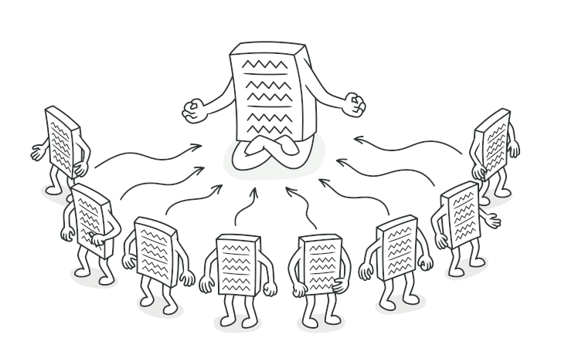
Creational design pattern
Singleton Design Pattern
Bir sınıftan sadece tek bir nesnenin oluşturulmasını sağlar.
Database gibi paylaşılan bir kaynağın aynı anda tek bir objesinin olabilmesi sağlanabilir.
Singleton tasarım deseni, global değişken gibi, programın herhangi bir yerinden bir nesneye erişmenizi sağlar.

Slide 7
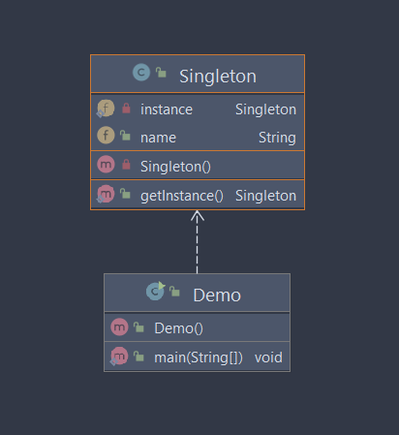
Creational design pattern

Slide 8
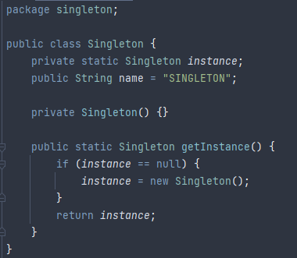
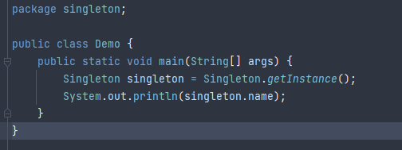
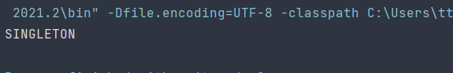
Creational design pattern
Notes:
Birden fazla thread ile erişim sağlamak istediğimizde thread safe olması için synchronized yapısı kullanmalıyız.

Slide 9
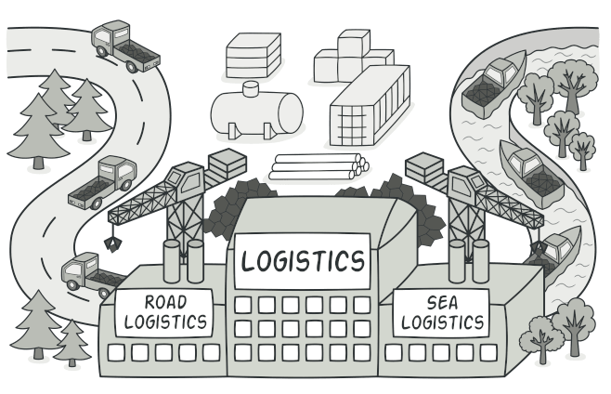
Creational design pattern
Factory Design Pattern
Bir sınıfın nesnesinin oluşturulması için gerekli olan işlemleri, bu işlemleri gerçekleştirecek bir Factory sınıfına taşıyarak gerçekleştirilir.
Farklı veritabanlarına bağlanmak için farklı nesnelerin oluşturulması gerektiğinde bu tasarım modeli kullanılabilir.

Slide 10
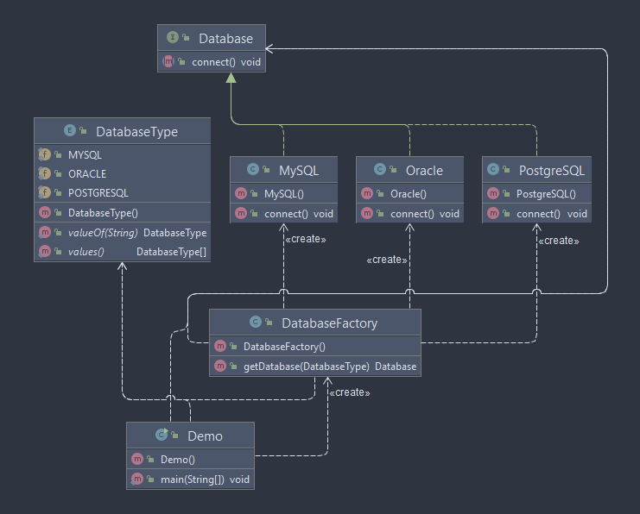
Creational design pattern
Notes:
Clientın, oluşturmak istediği nesnenin ayrıntılarını bilmesi gerekmez

Slide 11
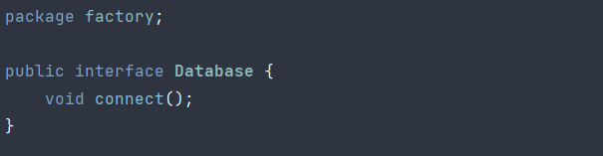
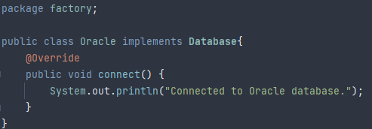
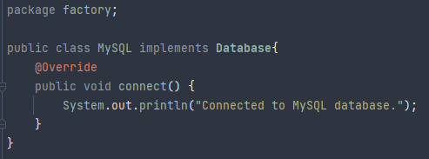
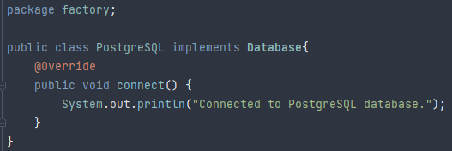
Creational design pattern

Slide 12
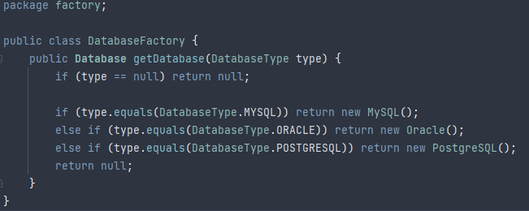
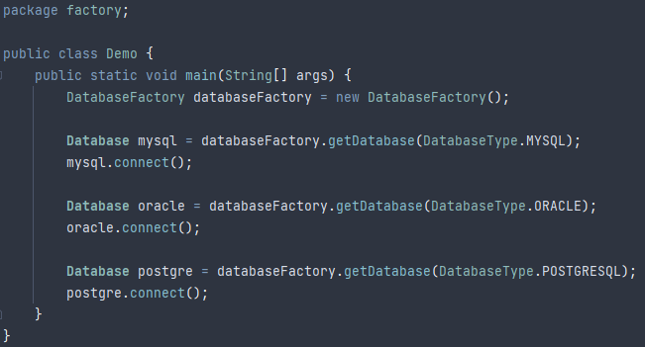
Creational design pattern

Slide 13
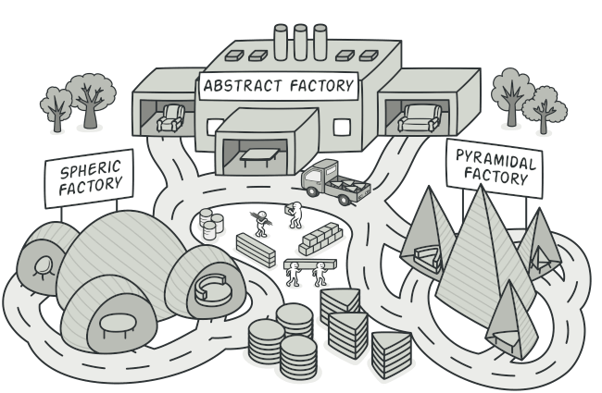
Creational design pattern
Abstract Factory Desing Pattern
İlişkisel olan birden fazla nesnenin üretimini tek bir arayüz tarafından değil her ürün ailesi için farklı bir arayüz tanımlayarak sağlamaktadır.
Fabrika olarak düşünürsek, Factory design pattern sadece tek bir ürünün üretildiği fabrika, Abstract Factory design pattern ise farklı ürünlerin üretildiği fabrika olarak düşünebiliriz.

Slide 14
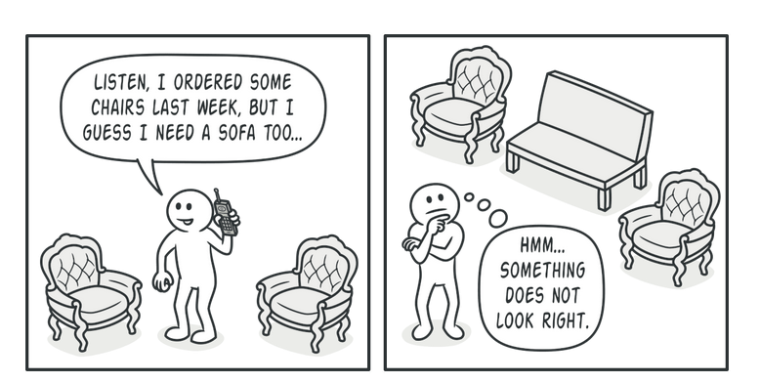
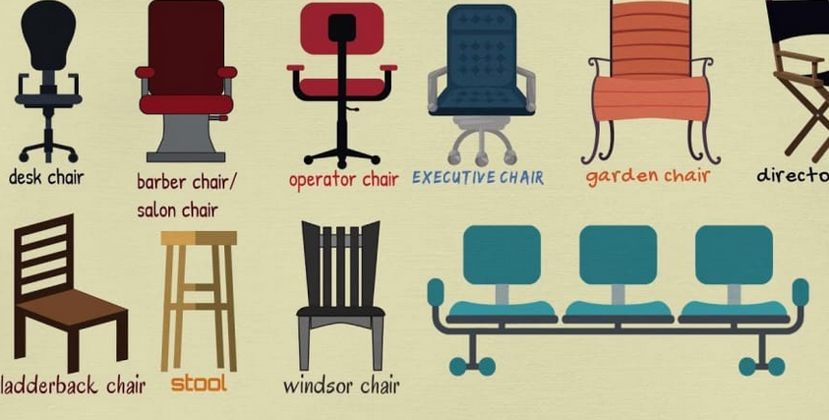
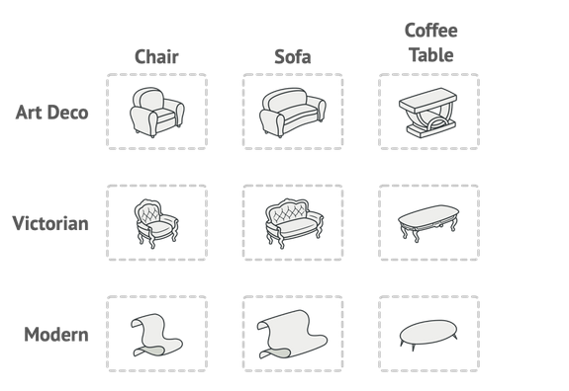
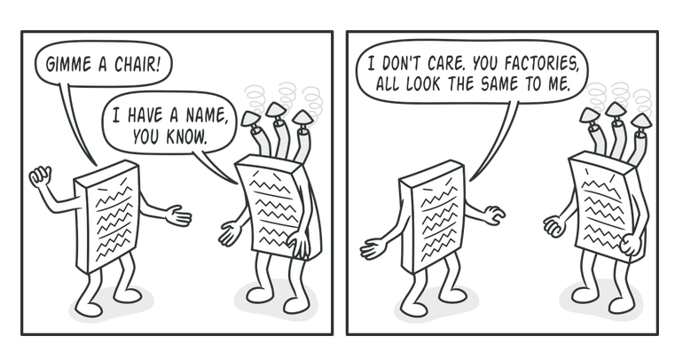
Creational design pattern
Notes:
Oluşturacağımız mobilyaların bir şekilde ailenin diğer ürünleri ile eşleşmesi gerekir. Yeni ürün modelleri ve ürünler eklendiğinde kodumuzu değiştirmek istemeyiz.
Client, Factory sınıfı veya nasıl bir ürün getireceği ile ilgilenmez.
Abstract Factory’e uygun bir Factory Class’ı kendisine verildiyse onun için yeterlidir.
Modern Sandalye mi yoksa Victorian sandalye mi gelmiş bunu umursamaz. Ürün Interface’ine uygun bir sandalye getirmesi kesindir.

Slide 15
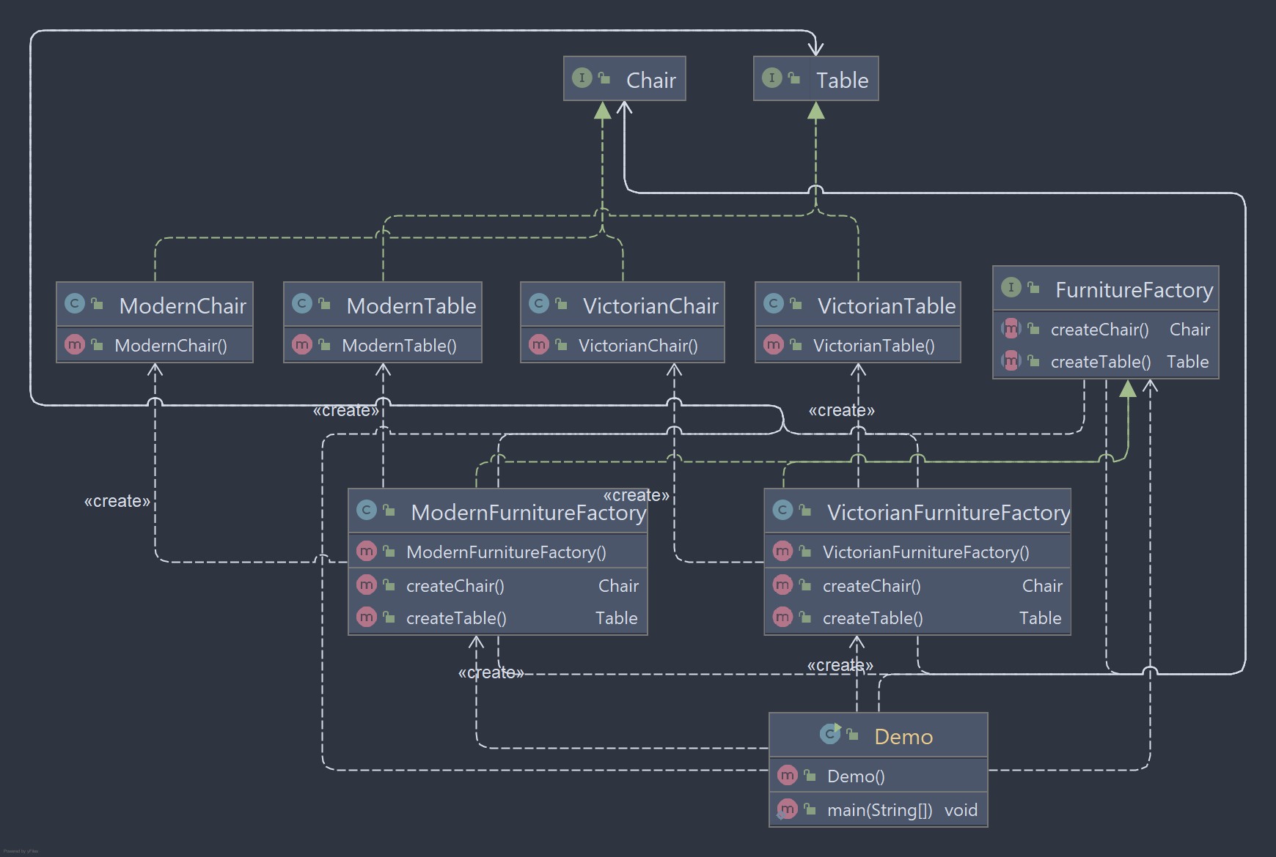
Creational design pattern

Slide 16
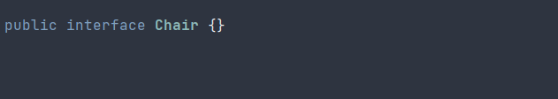
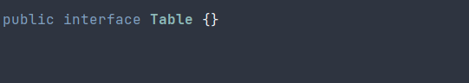
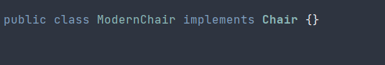
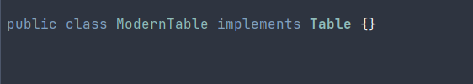
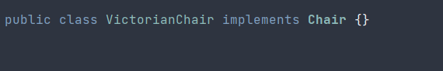
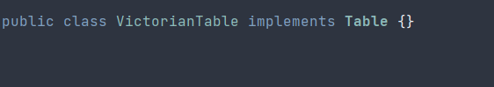
Creational design pattern

Slide 17
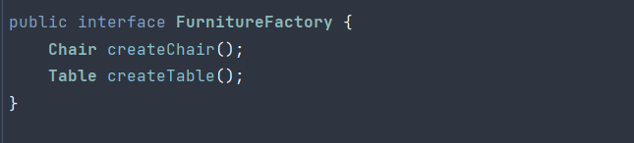
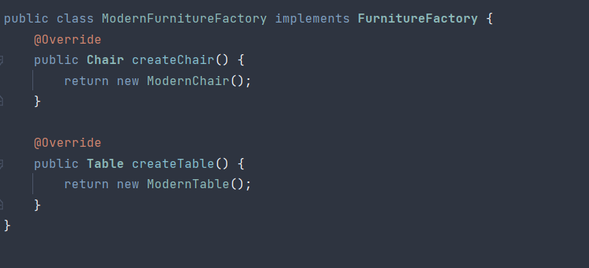
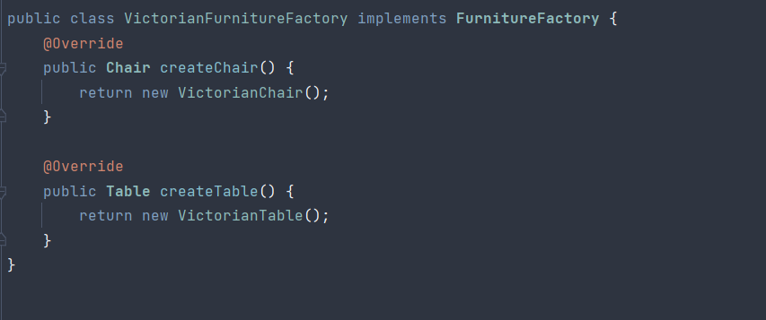
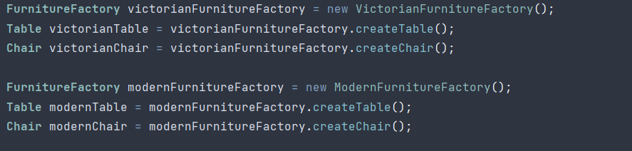
Creational design pattern
Notes:
Her ürün modeli için ayrı ayrı factory sınıfı oluşturuyoruz. Client, ürünü oluştururken ürün modeliyle ilgilenmez sadece hangi ürününde oluştugunu bilir.

Slide 18
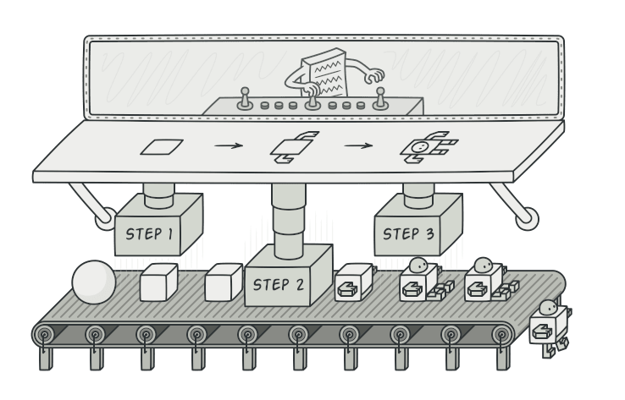
Creational design pattern
Builder Desing Pattern
Builder pattern, karmaşık nesneleri adım adım oluşturmamıza olanak tanıyan creational bir tasarım desenidir.
Builder, nesnenin constructor kodununu daha kendine has bir sınıfa dönüştürerek, builder olarak adlandırılan bağımsız nesneleri taşımayı öneririr.
Notes:
Constructor’lar nesne oluşturma amacı ile kullanılan metotlar olduğundan dolayı çok sayıda parametre almaya yatkınlardır. Bu durum da onları ister istemez karmaşık metotlar haline getirmektedir.
Çok fazla paremetresi olan bir kurucu fonksiyonun dezavantajı bu parametrelerin çoğuna her zamana ihtiyacı olmamasıdır.
Parametre sayısı arttıkça bu parametreleri ve özellikle de sıralamalarını hatırlamak ve hangi durumda hangi constructor şeklini kullanacağımızı bilmek zor olabilir.
Builder Pattern kullanmadan User sınıfını default constructor ile oluşturarak, daha sonra fieldları setter metodları ile atama yapabilirdik. Ancak oluşturduğumuz her nesne için bunu yapmak kodun okunabilirliğini düşürürdü ve bizim de gereksiz vaktimizi alırdı. Tabiki tasarım desenleri her durum için en mükemmel çözümü sunmaz bunu unutmamak gerek. O desene ihtiyacınız olduğunda belirli bir sorunu çözer.

Slide 19
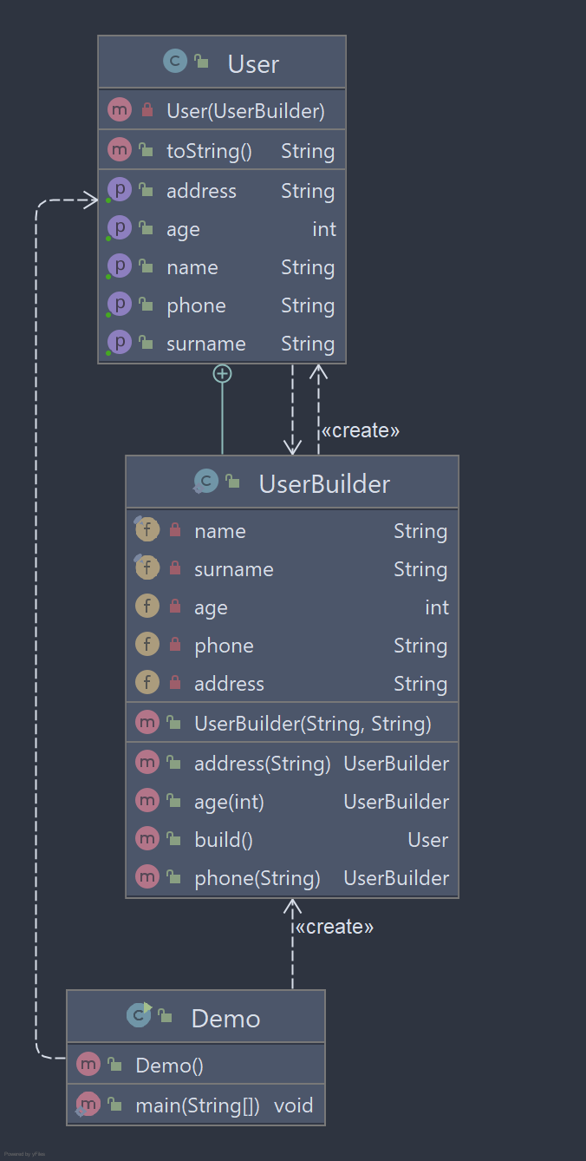
Creational design pattern

Slide 20
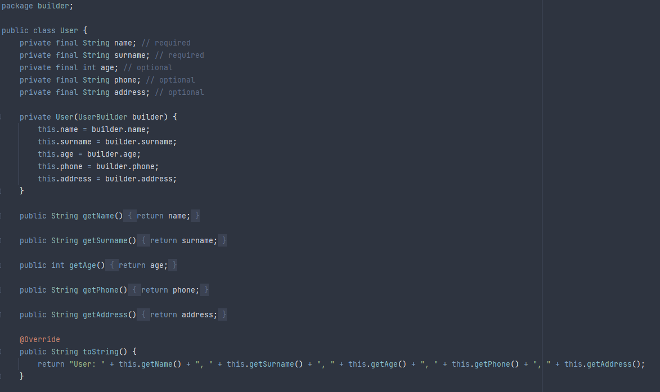
Creational design pattern

Slide 21
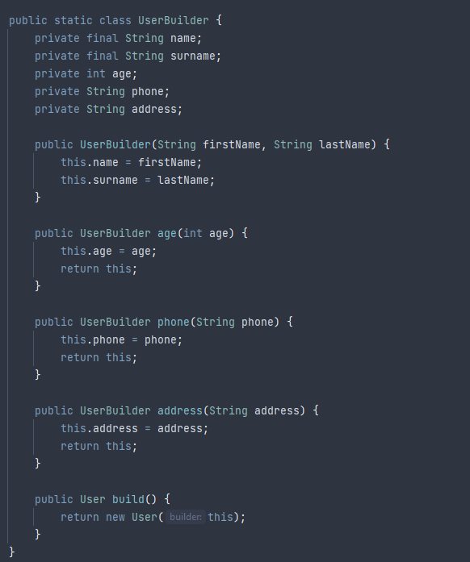
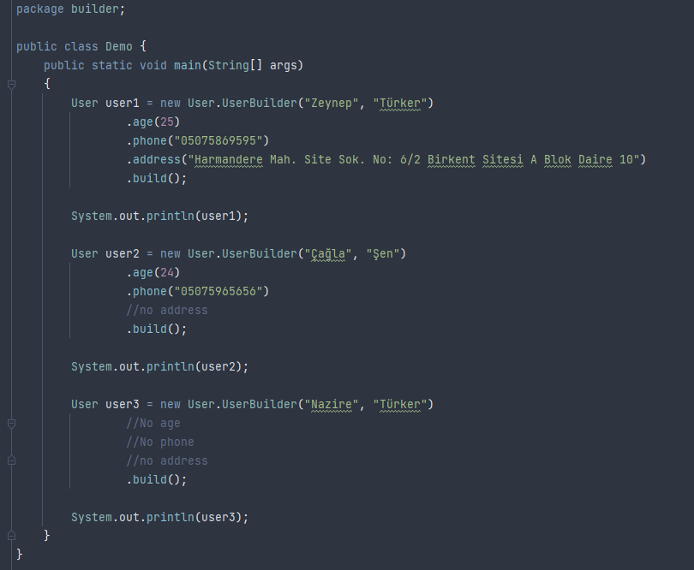
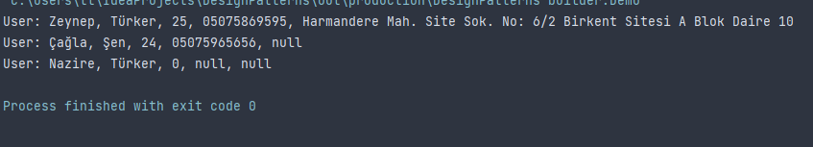
Creational design pattern

Slide 22
STRUCTURAL DESIGN PATTERNS

Slide 23
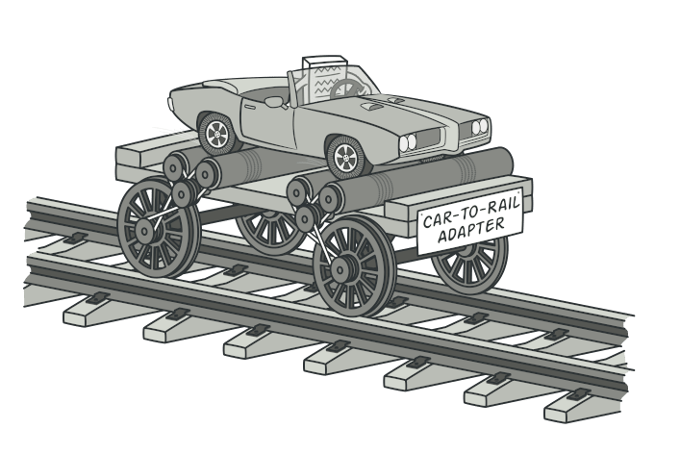
Structural design pattern
Adapter Desing Pattern
Adapter, birbiriyle uyumlu olmayan interface’lere sahip nesnelerin birlikte çalışabilmelerini sağlayan yapısal (structural) tasarım desenidir.
Daha önce yazılmış olan kodları düzenlemek zorunda kalmayız.
Notes:
Daha önce yazılmış olan kodları düzenlemek zorunda kalmayız. Sonuçta ilgili kodun daha önce çalıştığını kabul ediyoruz.Adapte edeceğimiz class üzerinde değişiklik yapmadığımız için uygulama içerisinde kullanılmış olduğu herhangi bir yerde değişiklik yapmamız gerekmez.
Bir sınıfın arayüzünü istemcinin istediği yeni bir arayüze dönüştürme işlemi yapar.
Birbiriyle uyumsuz arayüzleri olan sınıfların birbiriyle çalışmasını sağlar.
Var olan sınıfı yeni bir arayüzle sarmalar.
Eski bir bileşeni yeni oluşturulan sisteme entegre eder.
Günlük hayatta kullandığım bir “Adapter” örneği vereyim. Bildiğimiz üzere ülkeden ülkeye voltaj farklılıkları vardır. Bu yüzden voltaj dönüştürücüler kullanılır. Bende bulunan telefon için aldığım Çin tipi bir güç fişi var. Türkiye’de yaşadığım için soket türü uyumsuz oluyor. Bu yüzden doğrudan kullanamıyorum. Ve şarj edebilmek için adaptör kullanıyorum.

Slide 24
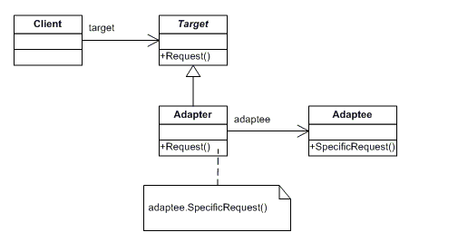
Structural design pattern
Adapter tasarım deseninde yer alan yapılar :
Target : Client’ in kullandığı sınıflara özel bir interface’dir.
Client : Uyumlu olmayan bir interface kullanması gereken sınıfı temsil eder. Bu uyumsuz arayüz Adaptee tarafından uygulanmaktadır. Target interface’ine uygun objelerle işbirliği yapar.
Adaptee : Adapte edilmesi gereken mevcut bir interface’i tanımlar.
Adapter : Adaptörün somut uygulamasıdır. Adaptee interface’ini, Target interface’ine adapte eder.

Slide 25
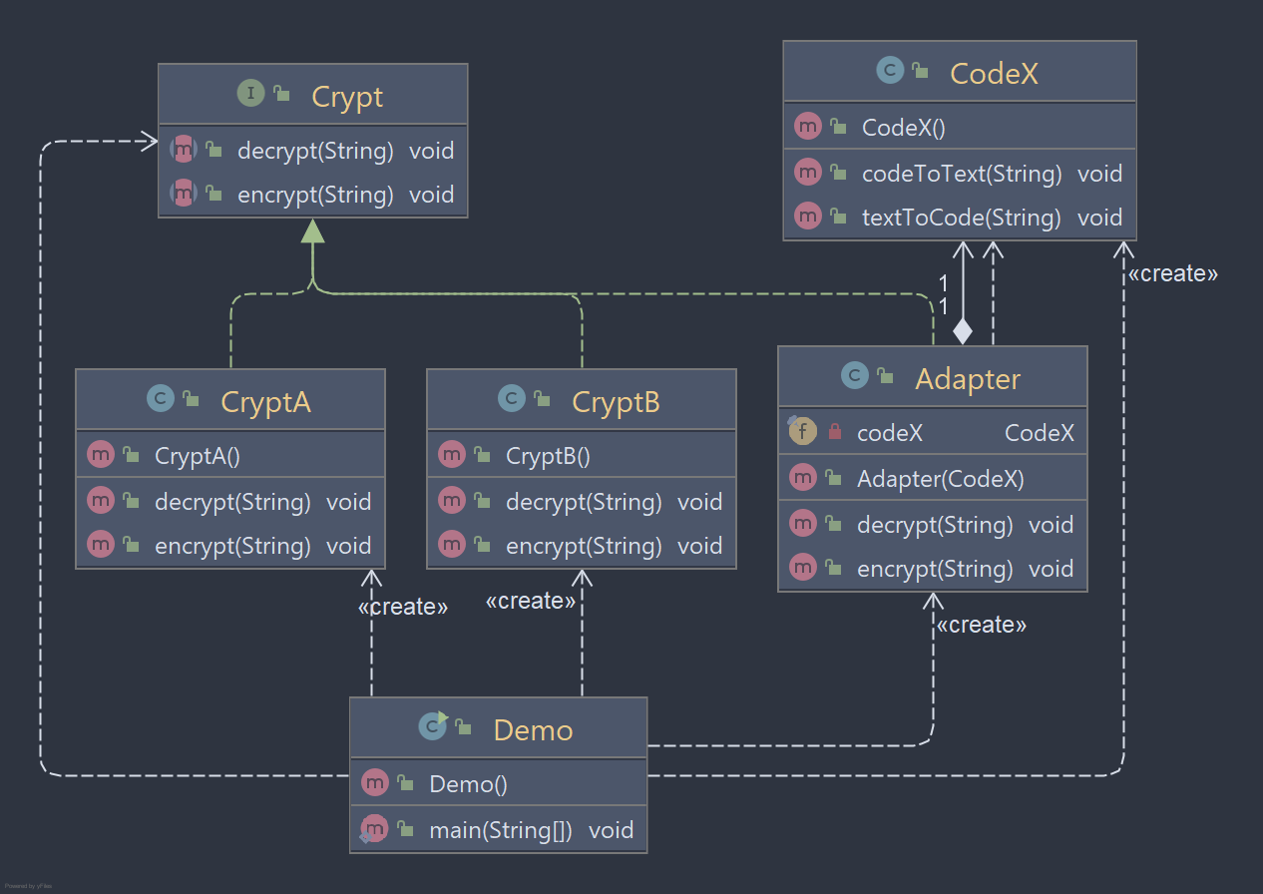
Structural design pattern

Slide 26
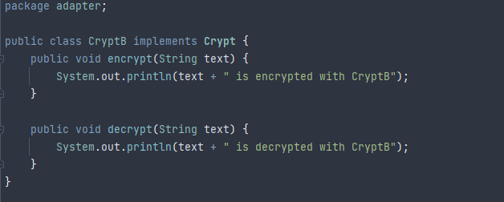
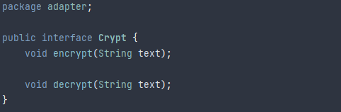
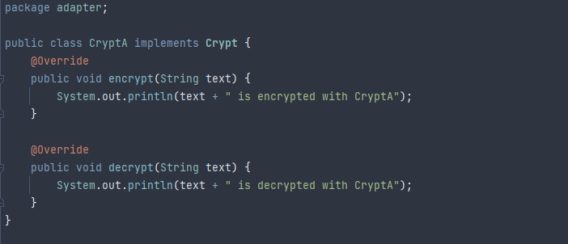
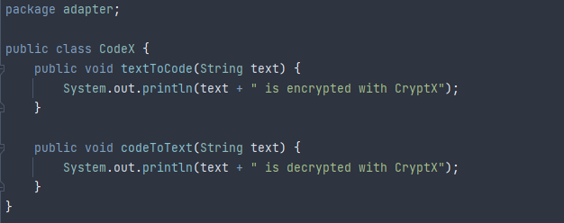
Structural design pattern

Slide 27
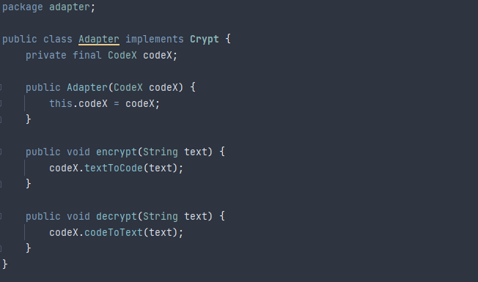
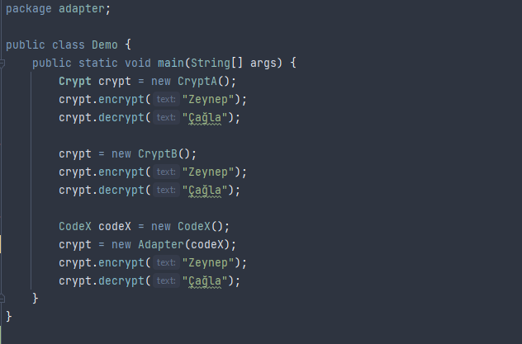
Structural design pattern

Slide 28
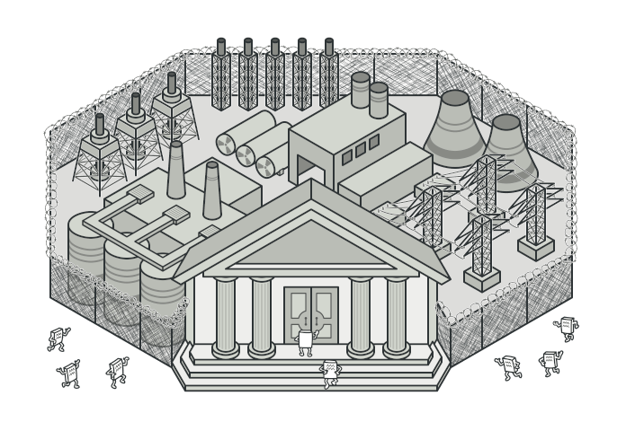
Structural design pattern
Facade Desing Pattern
Facade, birden fazla sınıfı tek bir yapı altında toplayarak kullanmamızı sağlayan tasarım desenidir.
Facade arayüzü kullanıldığında diğer sınıfların method detayları bilmek istenmez.
Erişim sırası : Client -> Facade -> Subsystem

Slide 29
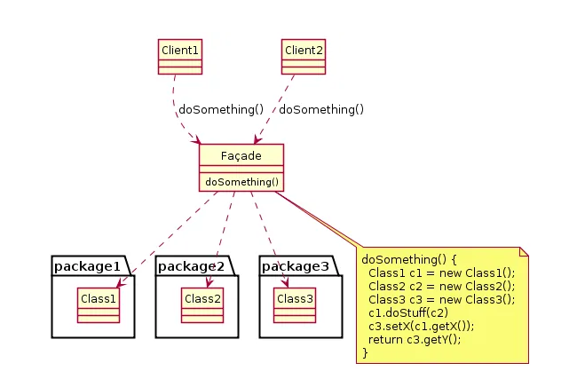
Structural design pattern

Slide 30
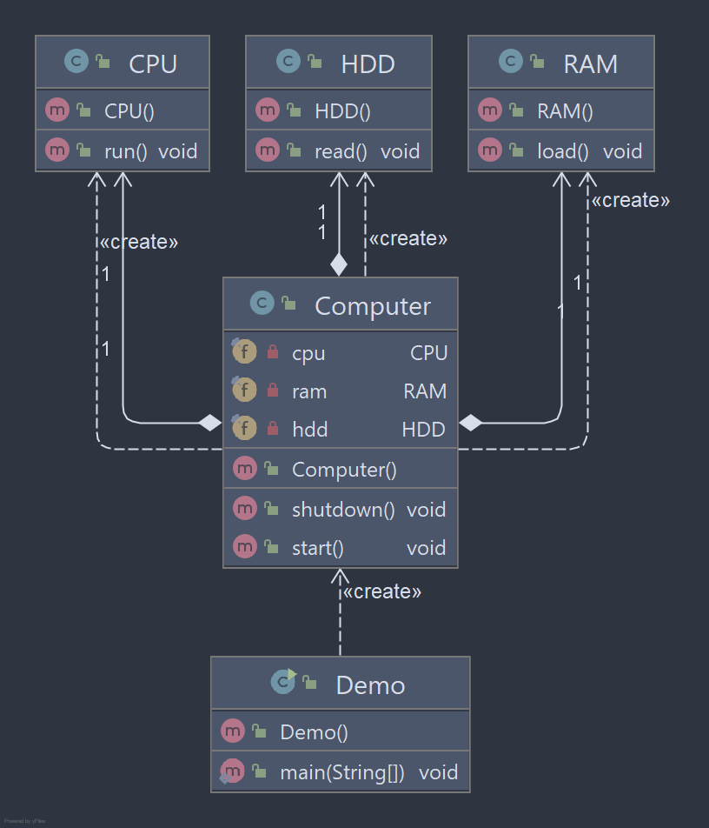
Structural design pattern

Slide 31
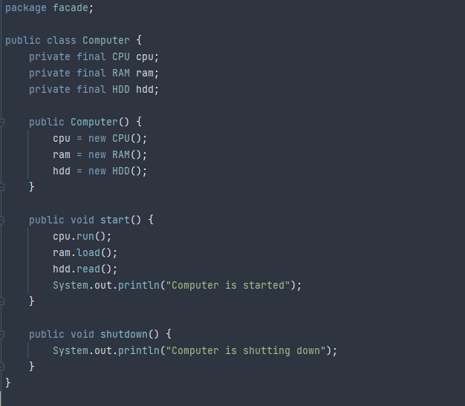




Structural design pattern

Slide 32
BEHAVIORAL DESIGN PATTERNS

Slide 33

Behavioral design pattern
Strategy Desing Pattern
Bir nesne veya sınıfın, belirli bir fonksiyonu yerine getirmek için birden fazla farklı stratejik yaklaşım sunabileceği durumlarda kullanılır.
Nesneleri birbiri arasında değişebilir hale getirmeyi sağlar.
Notes:
Bir nesne içinde bir algoritmanın farklı türevlerini kullanmak ve çalışma esnasında bir algoritmadan diğerine geçebilmek istediğinizde strateji tasarım kalıbın kullanabilirsiniz.

Slide 34

Behavioral design pattern

Slide 35






Behavioral design pattern

Slide 36

Behavioral design pattern
Observer Desing Pattern
Observer tasarım deseni, birden fazla nesneyi, takip ettikleri başka bir nesnede gerçekleşen olaylarla ilgili bilgilendirmeyi sağlayan bir abonelik mekanizması oluşturmayı amaçlar.
Observer ve Subject yapıları vardır.
Subject ve Observerlar arasında One Subject-to-Many Observers ilişkisi vardır.
Abonelik listesi dinamiktir, böylede aboneler istedikleri zaman abone olur veya abonelikten çıkabilirler.
Notes:
Observer’lar (Gözlemciler), Subject (Özne)‘e bağımlıdır.
Subject’in durumu değiştiğinde gözlemcilere haber verilir.
Subject, object’in “durum bilgisini” tutar ve onu kontrol eder.
Subject ve Observerlar arasında One Subject -to-Many Observers ilişkisi vardır.
Subject bu verilerin tek sahibi olduğu için, gözlemciler, veriler değiştiğinde onları güncellemek için Subject’e bağımlıdır.
Birçok nesnenin aynı veriyi kontrol etmesine izin vermekten daha temiz bir Object Oriented tasarımdır.

Slide 37


Behavioral design pattern
Notes:
Observer’lar (Gözlemciler), Subject (Özne)‘e bağımlıdır.
Subject’in durumu değiştiğinde gözlemcilere haber verilir.
Subject, object’in “durum bilgisini” tutar ve onu kontrol eder.
Subject ve Observerlar arasında One Subject -to-Many Observers ilişkisi vardır.
Subject bu verilerin tek sahibi olduğu için, gözlemciler, veriler değiştiğinde onları güncellemek için Subject’e bağımlıdır.
Birçok nesnenin aynı veriyi kontrol etmesine izin vermekten daha temiz bir Object Oriented tasarımdır.

Slide 38

Behavioral design pattern
Notes:
Observer’lar (Gözlemciler), Subject (Özne)‘e bağımlıdır.
Subject’in durumu değiştiğinde gözlemcilere haber verilir.
Subject, object’in “durum bilgisini” tutar ve onu kontrol eder.
Subject ve Observerlar arasında One Subject -to-Many Observers ilişkisi vardır.
Subject bu verilerin tek sahibi olduğu için, gözlemciler, veriler değiştiğinde onları güncellemek için Subject’e bağımlıdır.
Birçok nesnenin aynı veriyi kontrol etmesine izin vermekten daha temiz bir Object Oriented tasarımdır.

Slide 39




Behavioral design pattern

Slide 40


Behavioral design pattern

Slide 41




Anti patterns
Anti Patterns
Anti pattern, kısa vadede kendisini çözümmüş gibi gösterse de aslında projeye zarar veren uygulamamamız gereken tekrarlayan davranış şekilleridir.
Bir pattern, sorunu çözdüğünden daha fazla problem oluşturuyorsa AntiPattern’ dir.
Örnek Anti Pattern’ler, Spaghetti Code, Copy - Paste programming, God Object vb.
Notes:
AntiPatterns kavramlarını bilmek, yazılım geliştirme sürecinde karşılaşılabilecek ciddi problemleri önceden tahmin edebilmeyi ve tedbir almayı kolaylaştırır.
Spaghetti Code
bir kodun okunabilirliğinin düşük olması, yani kod takibinin zor olması durumunda, koda verilen isimdir. GOTO ile kodun içerisinde bir yerden bir yere atlamak.
karmaşık kod blokları arasında aradığınızı bulmak ve gerekli değişiklikleri yapmak sizi sandığınızdan fazla zorlayacaktır. Yalnızca siz değil, yazılımı sizden sonra farklı bir geliştirici düzenlemek istediğinde iş yükü artacak ve spagetti kodunuz yazılımcının hatalar yapmasına neden olacaktır. Önlemek için
Kodlar tek bir sayfa sığdırılmamalıdır.
Koşulla ilişkilendirilmesi gereken kodlar için if blokları kullanılmalıdır.
Tekrarlanacak olan kodlar için döngüler kullanılmalıdır.
Kodların içinde GOTO satırı yer almamalıdır.
Copy-Paste Programming
Bir programcının çözüme gitmek için, kodu bir fonksiyondan diğerine kopyalayıp yapıştırarak aynı kodu sıklıkla kullanması bir antipattern örneğidir. Yazılım geliştirici, yazdığı kodun ne iş yaptığını bilmeli, arka planını bilmediği kodları çözüm amaçlı copy-paste kullanmaktan kaçınmalıdır. Bunun yanında copy-paste programlama yazılımcıyı kod tekrarına düşüreceğinden uzun vadede, tekrar eden kodlarda bir bug bulunması veya kodun geliştirilmesi gereken durumlarda, bir çok yere dokunmak gerekecektir ve copy-paste programming uzun vadede projeyi zora sokacaktır
GOD OBJECT
Gereğinden fazla iş yapabilen, çok fazla sayıda değişken ve metot içeren nesneler God Object olarak adlandırılır. God Object, Sınıfın çok fazla sayıda fonksiyona konsantre olmasıdır.
divide& conquer (böl&yönet) yaklaşımıyla bütün objelerin kendine ait ayrılmış işleri yapıyor olması gerekir.

Slide 42
Kaynakça
https://refactoring.guru/design-patterns/
https://www.digitalocean.com/community/tutorials/java-design-patterns-example-tutorial
https://www.javatpoint.com/design-patterns-in-java
https://github.com/zeynep-turker/design-patterns

Slide 43
TEŞEKKÜRLER

